Slide 1
Exponentieller Zerfall inkl. Halbwertszeit

Slide 2
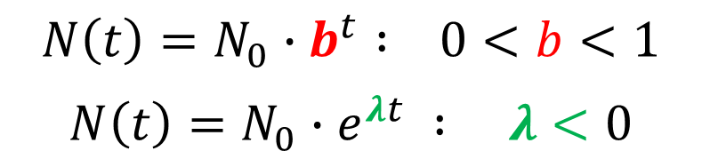

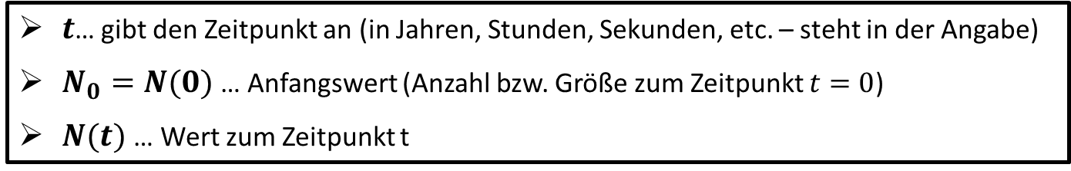
Exponentieller Zerfall
Eine Größe nimmt exponentiell ab, wenn sie in gleichen Zeitabständen
um denselben, konstanten Faktor $0<b<1$fällt.
$$N\left(t\right)=N_{0}∙b^{t} : 0<b<1$$
$$N\left(t\right)=N_{0}∙e^{λt} : λ<0$$
$t$… gibt den Zeitpunkt an (in Jahren, Stunden, Sekunden, etc. – steht in der Angabe)
$N_{0}=N(0)$ … Anfangswert (Anzahl bzw. Größe zum Zeitpunkt $t=0$)
$N(t)$ … Wert zum Zeitpunkt t

Slide 3
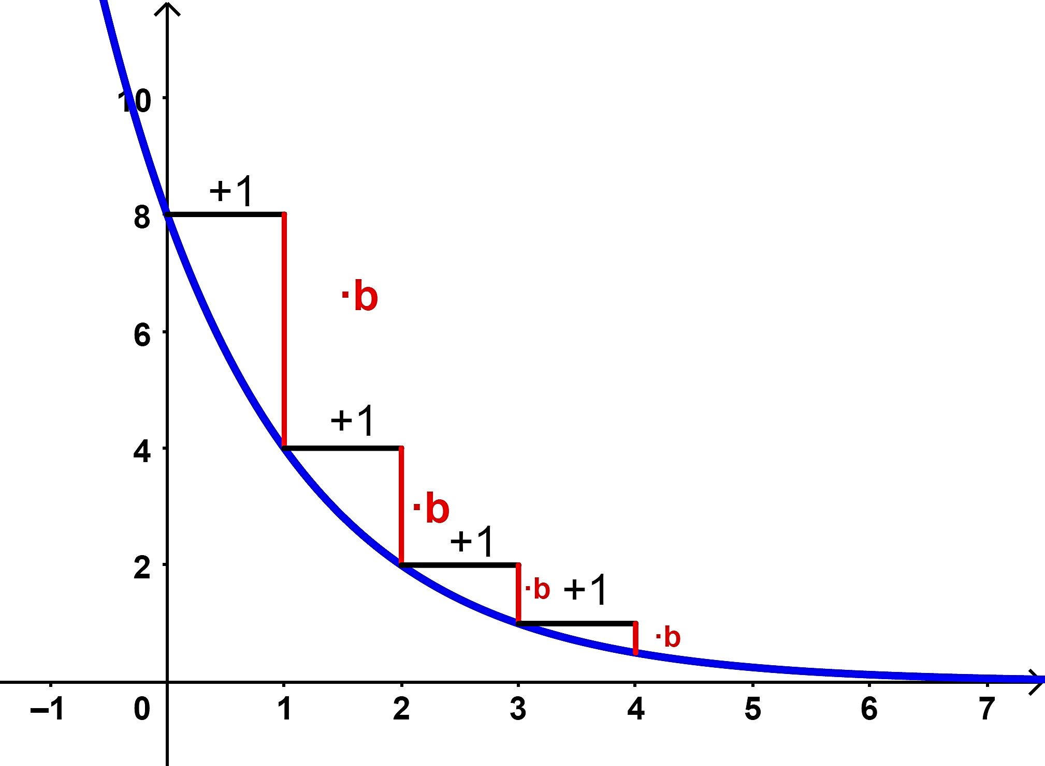
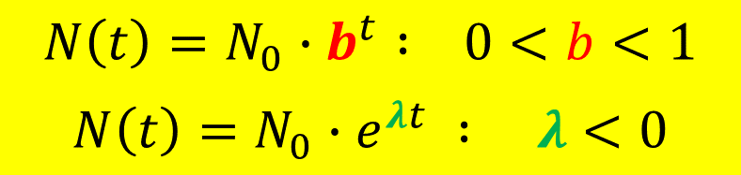
Exponentieller Zerfall
$$N\left(t\right)=N_{0}∙b^{t} : 0<b<1$$
$$N\left(t\right)=N_{0}∙e^{λt} : λ<0$$

Slide 4


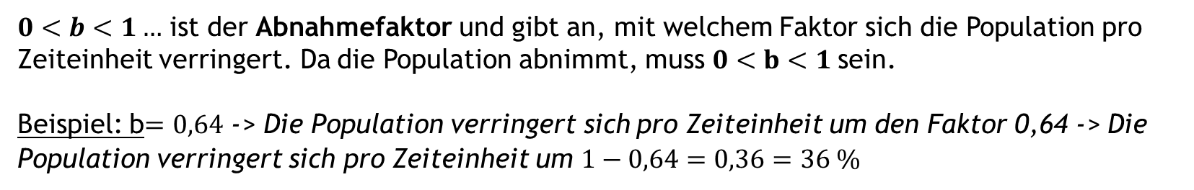

Exponentieller Zerfall
$$N\left(t\right)=N_{0}∙b^{t}$$
$0<b<1…$ ist der Abnahmefaktor und gibt an, mit welchem Faktor sich die Population pro Zeiteinheit verringert. Da die Population abnimmt, muss $0<b<1$sein.
Beispiel: b$=0,64$ -> Die Population verringert sich pro Zeiteinheit um den Faktor 0,64 -> Die Population verringert sich pro Zeiteinheit um $1−0,64=0,36=36 \%$
$$N\left(t\right)=N_{0}∙e^{λt}$$
$$λ<0…Zerfallskonstante$$
$$b=e^{λ}$$
$$λ=\ln{b}$$

Slide 5
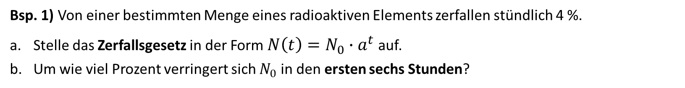
Bsp. 1) Von einer bestimmten Menge eines radioaktiven Elements zerfallen stündlich 4 %.
Stelle das Zerfallsgesetz in der Form $N\left(t\right)=N_{0}∙a^{t}$ auf.
Um wie viel Prozent verringert sich $N_{0}$ in den ersten sechs Stunden?

Slide 6


Halbwertszeit
Die Halbwertszeit $τ$ist die Zeit, in der sich eine Größe halbiert. Insbesondere gilt:
$$N\left(τ\right)=\frac{N_{0}}{2}$$
Die Halbwertszeit wird berechnet, indem man für $N\left(t\right)=\frac{N_{0}}{2}$einsetzt:
$$N\left(t\right)=N_{0}∙b^{t}$$

Slide 7
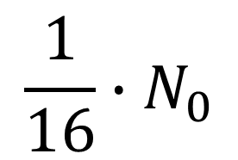
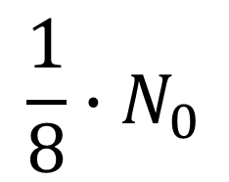
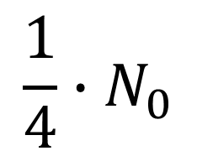
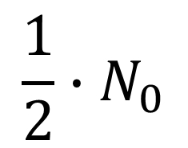
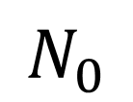
Halbwertszeit
Die Halbwertszeit $τ$ist die Zeit, in der sich eine Größe halbiert
Beispiel: Die Halbwertszeit beträgt 3 Minuten.
$$\frac{1}{2}∙N_{0}$$
$$\frac{1}{4}∙N_{0}$$
$$\frac{1}{8}∙N_{0}$$
$$\frac{1}{16}∙N_{0}$$
$$N_{0}$$

Slide 8
Bsp. 2) Ein Patient erhält 100 mg eines Wirkstoffs. Nach vier Stunden sind noch 57 mg im Körper vorhanden. Der Wirkstoff wird exponentiell vom Körper abgebaut.
Gib das Zerfallsgesetz an.
Gib die Halbwertszeit an.

Slide 9
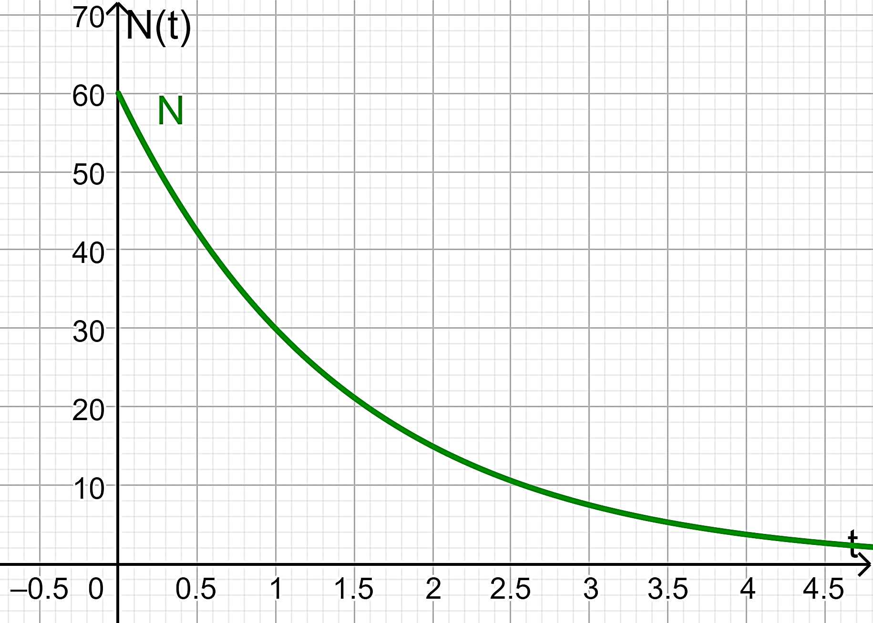
Bsp. 3) Gegeben ist der Graph eines Abnahmeprozesses. Lies aus dem Graphen die Halbwertszeit ab. Die Variable t ist in Stunden gegeben.

Slide 10

Bemerkung:
Möchtest du z.B. berechnen, wann nur mehr 15% eines Stoffes vorhanden sind, so musst du ähnlich zur Berechnung der Halbwertszeit für $N\left(t\right)=0,15∙N_{0}$ einsetzen:
$$N\left(t\right)=N_{0}∙b^{t}$$
Allgemein: Sollen nur mehr $p \%$ eines Stoffes vorhanden sein, so berechnest du diese Zeit mit:
$$t=\frac{\ln\left(\frac{p}{100}\right)}{ln⁡(b)}$$

Slide 11
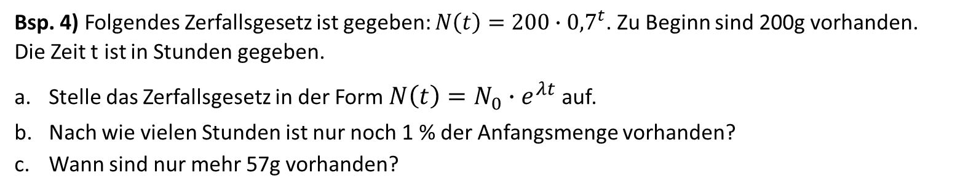
Bsp. 4) Folgendes Zerfallsgesetz ist gegeben: $N\left(t\right)=200∙{0,7}^{t}$. Zu Beginn sind 200g vorhanden. Die Zeit t ist in Stunden gegeben.
Stelle das Zerfallsgesetz in der Form $N\left(t\right)=N_{0}∙e^{λt}$ auf.
Nach wie vielen Stunden ist nur noch 1 % der Anfangsmenge vorhanden?
Wann sind nur mehr 57g vorhanden?

